Slide 1
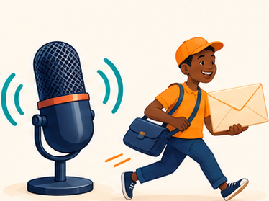
JOUR 1 · MODULE 2
Le son numérique
Ce que le STT reçoit vraiment quand Awa écoute
Formation Agents vocaux de 0 à Z · AI&ML Factory
Lauriane MBAGDJE DORENAN
Notes:
Timing : 30 s.
À DIRE
Au module 1, on a vu l'architecture. Maintenant, on descend au niveau le plus bas : le son lui-même. Qu'est-ce qu'une voix devient quand on la met dans un ordinateur, et qu'est-ce qu'on perd en chemin ? C'est indispensable pour comprendre pourquoi un STT se trompe au téléphone.

Slide 2
Ce que vous saurez faire dans 60 minutes
OBJECTIFS DU MODULE
1
Expliquer comment une voix devient une suite de nombres
Déroulé
Comprendre
20 min
2
Choisir la bonne fréquence d'échantillonnage selon le canal
Exposé et figures
Explorer
25 min
Calculer le débit d'un flux audio et comparer les codecs
Notebook, section 2
3
Construire
10 min
Atelier : votre voix
4
Anticiper ce que le téléphone, le bruit et l'écho font au STT
Valider
5 min
Quiz de 5 questions
Notes:
Timing : 30 s.
À DIRE
Quatre objectifs : comprendre la numérisation, choisir la bonne fréquence, calculer un débit et comparer les codecs, et anticiper ce que le téléphone, le bruit et l'écho font à la reconnaissance vocale.

Slide 3
Le STT n'entend pas le prospect : il entend des nombres
POURQUOI CE MODULE
Voix du prospect
Micro
Numérisation
Codec
Réseau
Décodage
STT
onde dans l'air
onde → tension
échantillons + bits
compression
paquets, pertes
retour en PCM
ce qu'il reçoit
Fréquences coupées
Information compressée
Signal pollué
Au téléphone, tout ce qui dépasse 4 kHz disparaît : « s », « f », « ch » se confondent.
Un codec garde l'essentiel pour l'oreille humaine, pas forcément pour le STT.
Bruit de fond, écho de la voix d'Awa, coupures réseau.
Conséquence pour Awa : les noms, numéros de téléphone et adresses e-mail sont les premières victimes.
Notes:
Timing : 2 min.
À DIRE
Entre la bouche du prospect et le STT, la voix traverse une longue chaîne : le micro, la numérisation, la compression par un codec, le réseau, puis le décodage. À chaque étape, on peut perdre de l'information. Au téléphone, tout ce qui dépasse 4 kHz disparaît. Le codec garde ce qui compte pour l'oreille humaine, pas forcément pour un modèle. Et le signal est pollué par le bruit et l'écho.
Pour Awa, ça touche exactement ce qui compte en commercial : les noms, les numéros, les adresses e-mail.

Slide 4
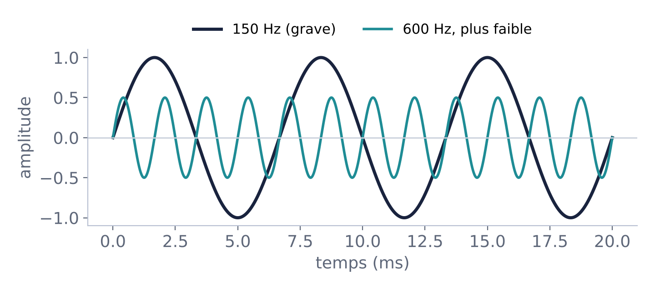
Un son est une onde : fréquence et amplitude
NUMÉRISER LA VOIX
Fréquence (Hz)
Nombre de vibrations par seconde : grave ou aigu.
Amplitude
Force de la vibration : faible ou fort.
La voix humaine
Fondamentale entre 85 et 255 Hz environ, harmoniques au-dessus, et consonnes jusqu'à 8 kHz et plus.
À retenir : les voyelles vivent surtout sous 3 kHz ; les consonnes sifflantes (« s », « f », « ch ») vivent au-dessus de 4 kHz. Ce sont elles qui distinguent « six » de « fixe ».
Notes:
Timing : 2 min.
À DIRE
Un son, c'est une vibration de l'air. Deux grandeurs suffisent pour la décrire : la fréquence, en hertz, qui dit si c'est grave ou aigu, et l'amplitude, qui dit si c'est fort ou faible. La voix humaine a une fréquence fondamentale autour de 100 à 250 hertz, puis des harmoniques au-dessus. Les voyelles vivent surtout sous 3 kHz. Les consonnes sifflantes, elles, montent au-dessus de 4 kHz. Retenez ce chiffre : 4 kHz. On va le retrouver avec le téléphone.
REPÈRE
Plages de fréquence fondamentale indicatives, variables selon les locuteurs.

Slide 5
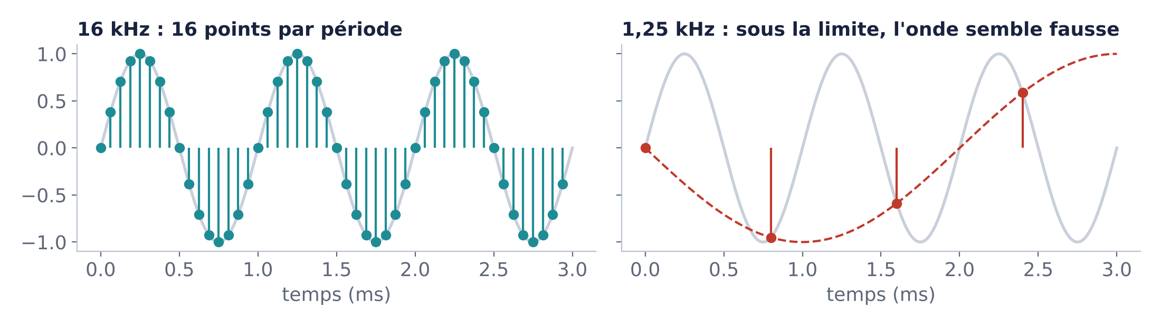
Échantillonner : mesurer l'onde très souvent
NUMÉRISER LA VOIX
Fréquence | Où on la trouve | Capture
8 kHz | Téléphone classique | jusqu'à 4 kHz
16 kHz | Standard des STT | jusqu'à 8 kHz
24 kHz | Modèles temps réel (PCM16) | jusqu'à 12 kHz
48 kHz | WebRTC, Opus pleine bande | jusqu'à 24 kHz
Théorème de Nyquist-Shannon
Pour capturer une fréquence f, il faut échantillonner à au moins 2 × f. À 16 kHz, on capture jusqu'à 8 kHz ; à 8 kHz, seulement jusqu'à 4 kHz.
Rééchantillonner de 8 à 16 kHz ne fait pas revenir les fréquences perdues.
À droite, trop peu de points : on « voit » une fausse onde plus lente. C'est le repliement (aliasing).
Notes:
Timing : 2 min 30.
À DIRE
Pour numériser, on mesure l'onde à intervalles réguliers : c'est l'échantillonnage. À gauche, 16 000 mesures par seconde : on suit l'onde fidèlement. À droite, trop peu de mesures : on reconstruit une fausse onde, plus lente. C'est le repliement.
La règle, c'est le théorème de Nyquist-Shannon : pour capturer une fréquence, il faut échantillonner au moins deux fois plus vite. À 8 kHz, le téléphone ne capture que jusqu'à 4 kHz. Les STT travaillent typiquement à 16 kHz. Les modèles temps réel et WebRTC montent plus haut.
Et en orange, un piège classique : rééchantillonner un appel téléphonique de 8 à 16 kHz pour le STT ne fait pas revenir ce qui a été perdu.
REPÈRE
24 kHz : format PCM16 utilisé notamment par l'OpenAI Realtime API. À vérifier selon le fournisseur.

Slide 6
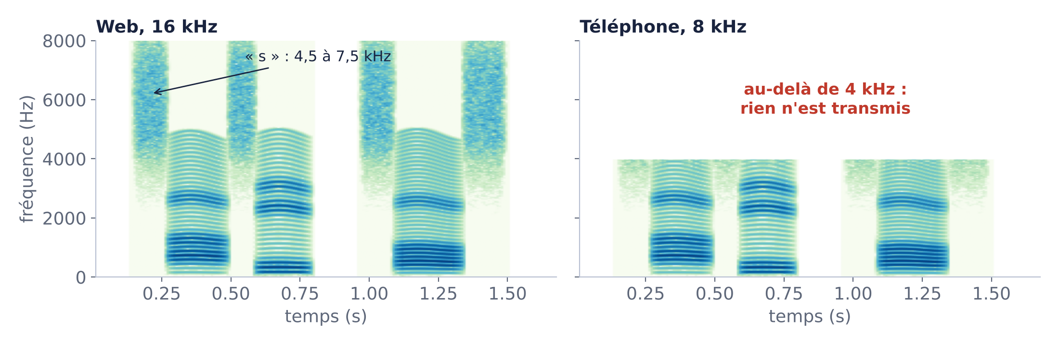
Ce que le téléphone coupe
NUMÉRISER LA VOIX
Lire un spectrogramme
Ce qui disparaît
Pour Awa
Temps en abscisse, fréquence en ordonnée, couleur = énergie. Les bandes horizontales sont les harmoniques des voyelles.
Les « s » de synthèse (4,5 à 7,5 kHz) sont entièrement effacés en 8 kHz.
« seize » ou « treize », « Sow » ou « Faye » : prévoir de faire épeler ou confirmer les informations critiques.
Notes:
Timing : 2 min 30.
À DIRE
Voici la même phrase de synthèse, vue en spectrogramme : le temps de gauche à droite, les fréquences de bas en haut, la couleur pour l'énergie. À gauche en 16 kHz, on voit les voyelles en bas avec leurs harmoniques, et les « s » tout en haut, entre 4,5 et 7,5 kHz. À droite, la même phrase en qualité téléphone : tout ce qui dépasse 4 kHz a disparu. Les « s » ne sont plus là.
Pour Awa, la conséquence est concrète : des confusions sur les noms et les chiffres. D'où une règle de conception : faire épeler ou confirmer les informations critiques.
REPÈRE
Signal de synthèse généré dans le notebook. Avec une vraie voix, l'effet est le même, en plus doux.

Slide 7
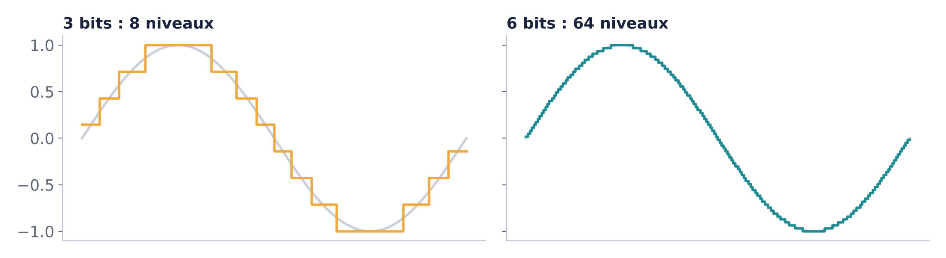
Quantifier : chaque mesure devient un nombre entier
NUMÉRISER LA VOIX
Calculer un débit
débit = fréquence × bits × canaux
16 000 × 16 × 1
= 256 000 bit/s = 256 kbit/s
Une minute d'appel en PCM 16 kHz :
256 000 × 60 ÷ 8 ≈ 1,9 Mo
Une trame de 20 ms : 320 échantillons, soit 640 octets.
Plus il y a de bits, plus la mesure est fine et moins on entend de bruit de quantification.
PCM : le format brut de l'audio
Une suite d'entiers, un par échantillon. En 16 bits : 65 536 niveaux, entre −32 768 et 32 767. C'est le format attendu par la plupart des STT et produit par la plupart des TTS.
Notes:
Timing : 2 min.
À DIRE
Une fois l'onde mesurée, chaque mesure est arrondie à un nombre entier : c'est la quantification. Avec 3 bits, l'escalier est grossier ; avec 16 bits, on a 65 536 niveaux, l'erreur devient inaudible. La suite d'entiers ainsi obtenue, c'est le PCM : le format brut, celui qu'attendent les STT et que produisent les TTS.
À droite, le calcul à savoir faire : fréquence fois bits fois canaux. En 16 kHz, 16 bits, mono : 256 kilobits par seconde, soit environ 1,9 mégaoctet par minute. Trop lourd pour le réseau, d'où les codecs.

Slide 8
Les codecs : compresser la voix pour le réseau
NUMÉRISER LA VOIX
Codec | Échantillonnage | Débit | Caractéristique | Où dans Awa
PCM | 8 à 48 kHz | 256 kbit/s à 16 kHz | Aucune compression | Entre l'agent et le STT ou le TTS
G.711 (A-law, µ-law) | 8 kHz | 64 kbit/s | Compression simple, qualité téléphone | Téléphonie classique, trunks SIP
Opus | 8 à 48 kHz | 6 à 510 kbit/s, voix souvent 16 à 32 | Adaptatif, résiste aux pertes | WebRTC : navigateur, mobile
A-law ou µ-law ?
Le compromis
Le bon réflexe
Deux variantes de G.711 : A-law en Europe et dans la plupart des pays, µ-law en Amérique du Nord et au Japon. À vérifier avec l'opérateur.
Plus on compresse, moins on consomme de bande passante, mais plus on perd d'information utile au STT.
Connaître le codec et la fréquence de chaque segment de la chaîne, et ne jamais les deviner.
Notes:
Timing : 2 min 30.
À DIRE
Trois formats à connaître. Le PCM, brut, sans compression : c'est ce qui circule entre l'agent et le STT ou le TTS. Le G.711, le codec historique du téléphone : 8 kHz, 64 kilobits par seconde. Il existe en deux variantes, A-law et µ-law, selon les régions. Et Opus, le codec du web et de WebRTC : il s'adapte au réseau, de quelques kilobits à plusieurs centaines, et résiste bien aux pertes de paquets.
Le bon réflexe d'ingénieur : connaître le codec et la fréquence de chaque segment de la chaîne. Une grande partie des bugs audio vient d'une fréquence mal déclarée.
REPÈRE
Débits de référence : G.711 64 kbit/s ; Opus de 6 à 510 kbit/s selon la configuration.

Slide 9
Le parcours de l'audio dans Awa
NUMÉRISER LA VOIX
Téléphone
Téléphone
Passerelle SIP
Décodage
Rééchantillonnage
STT
G.711 8 kHz
RTP
PCM 8 kHz
PCM 16 kHz
texte
Navigateur
Micro
WebRTC
Serveur média
Décodage
STT
48 kHz
Opus
Opus
PCM 16 kHz
texte
Retour
TTS
Encodage
Réseau
Décodage
Haut-parleur
PCM 24 kHz
Opus ou G.711
WebRTC ou RTP
Bonne nouvelle : les frameworks (LiveKit, Pipecat) font ces conversions. À vous de vérifier qu'elles sont bien configurées.
Notes:
Timing : 2 min.
À DIRE
Voici le trajet concret de l'audio dans Awa. Par téléphone : du G.711 à 8 kHz, transporté en RTP, décodé en PCM, puis rééchantillonné à 16 kHz pour le STT. Par le navigateur : le micro capte en 48 kHz, WebRTC transporte en Opus jusqu'au serveur média, puis on décode en PCM 16 kHz. Et au retour, le TTS produit du PCM, qu'on réencode en Opus ou en G.711 selon le canal.
Les frameworks font ces conversions pour vous. Votre rôle : vérifier qu'elles sont bien configurées.
REPÈRE
Fréquences indicatives : chaque fournisseur STT et TTS a ses formats attendus, à lire dans sa documentation.

Slide 10
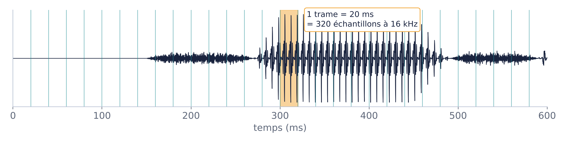
Les trames : on traite l'audio par petits morceaux
NUMÉRISER LA VOIX
10 à 30 ms
Pourquoi pas plus ?
Pourquoi pas moins ?
Partout
La taille typique d'une trame. Opus utilise souvent 20 ms.
Chaque trame ajoute son temps d'attente : des trames longues, c'est de la latence.
Trop de petits paquets surchargent le réseau et le processeur.
VAD, STT en streaming et transport consomment l'audio trame par trame.
Notes:
Timing : 1 min 30.
À DIRE
Dernier concept : on ne traite jamais une phrase d'un bloc. On découpe l'audio en trames, de 10 à 30 millisecondes. Chaque ligne verticale du schéma, c'est une trame. Pourquoi cette taille ? Plus grand, on attend plus avant de traiter, donc plus de latence. Plus petit, on multiplie les paquets. Et toute la chaîne fonctionne ainsi : le VAD décide trame par trame s'il y a de la voix, le STT transcrit trame par trame, le réseau transporte trame par trame.
REPÈRE
Le module 9 (jour 3) construit un VAD sur ces trames.

Slide 11
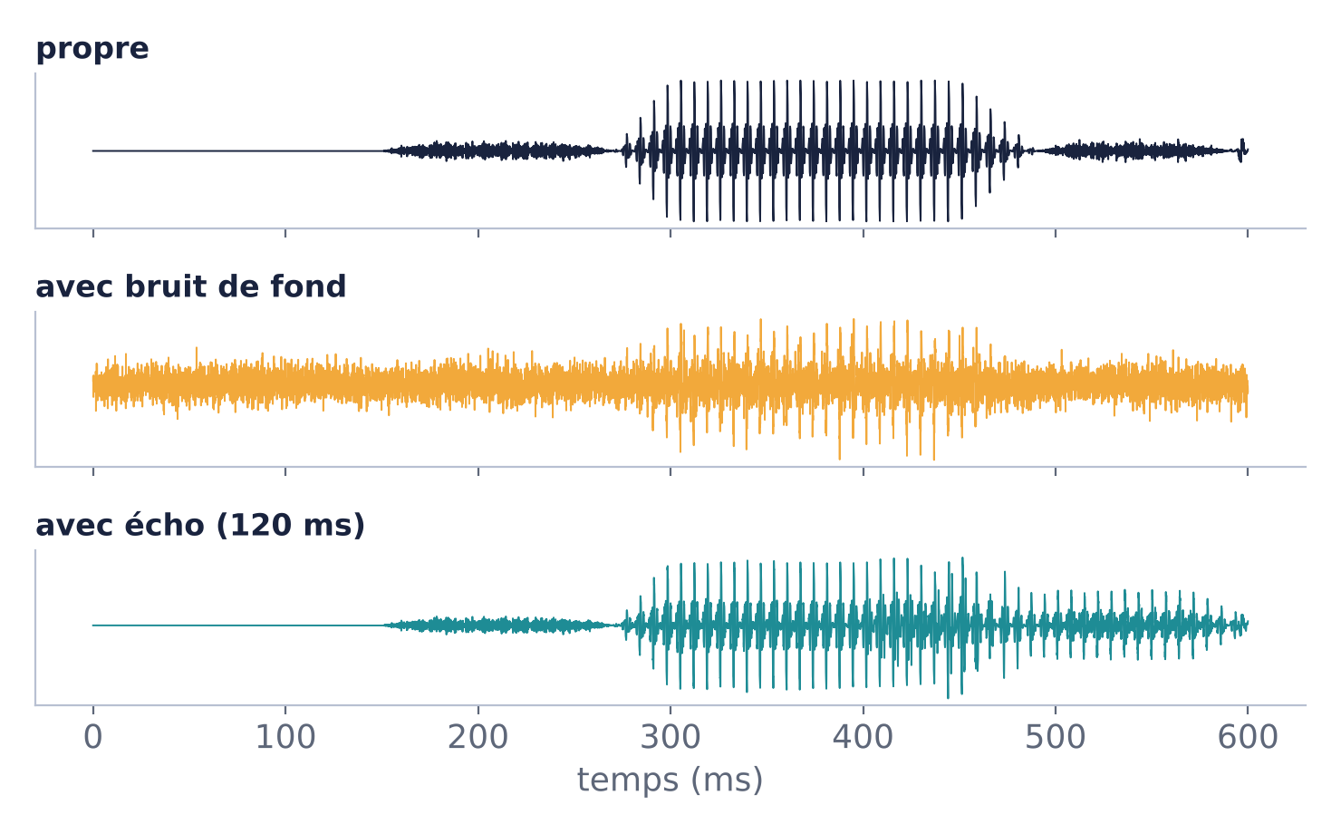
Bruit, écho et volume : les ennemis du STT
QUALITÉ DU SIGNAL
Bruit de fond
Marché, rue, ventilateur. Le VAD croit entendre de la parole, le STT invente des mots.
Remède : Suppression de bruit
Écho
La voix d'Awa revient dans le micro du prospect : Awa s'interrompt elle-même.
Remède : Annulation d'écho (AEC)
Volume
Trop faible, le STT rate des mots ; trop fort, le signal sature.
Remède : Contrôle automatique de gain (AGC)
WebRTC intègre suppression de bruit, annulation d'écho et contrôle de gain : vérifiez qu'ils sont activés.
Notes:
Timing : 2 min.
À DIRE
Trois ennemis du STT. Le bruit de fond : au marché ou dans la rue, le VAD croit entendre de la parole, et le STT invente des mots. L'écho : la voix d'Awa sort du haut-parleur du prospect et revient dans son micro ; résultat, Awa s'interrompt elle-même. C'est un bug très fréquent en mode haut-parleur. Et le volume : trop faible, on rate des mots ; trop fort, ça sature.
Les remèdes existent : suppression de bruit, annulation d'écho, contrôle automatique du gain. WebRTC les intègre ; vérifiez qu'ils sont activés.

Slide 12
L'audio en Python : ce ne sont que des tableaux
DU CONCEPT AU CODE
audio_bases.py
1
Un tableau numpy
import numpy as np
from scipy import signal
fs = 16_000 # 16 000 échantillons par seconde
t = np.arange(int(0.5 * fs)) / fs # 0,5 s de temps
x = 0.5 * np.sin(2 * np.pi * 440 * t) # un « la » à 440 Hz, valeurs entre -1 et 1
# Passer en qualité téléphone : 16 kHz -> 8 kHz (filtre anti-repliement inclus)
x8 = signal.resample_poly(x, up=1, down=2)
# Découper en trames de 20 ms
taille = int(0.020 * fs) # 320 échantillons
trames = x[: len(x) // taille * taille].reshape(-1, taille)
# Énergie de chaque trame (base d'un VAD très simple)
energie_db = 10 * np.log10(np.mean(trames ** 2, axis=1) + 1e-12)
print(trames.shape, energie_db[:3])
Un son = une suite de nombres entre −1 et 1.
2
resample_poly
Change la fréquence en filtrant d'abord, pour éviter le repliement.
3
reshape
Découpe en trames d'un seul geste.
4
Énergie en dB
Première idée pour détecter la parole.
Notes:
Timing : 1 min 30.
À DIRE
En Python, l'audio n'a rien de magique : c'est un tableau de nombres. On génère une note, on la passe en qualité téléphone avec resample_poly, qui filtre avant de rééchantillonner pour éviter le repliement. On découpe en trames de 20 ms avec un simple reshape. Et on calcule l'énergie de chaque trame : c'est la première brique d'un détecteur de parole. Vous allez faire exactement ça dans le notebook.

Slide 13
Parler la langue des fournisseurs : PCM16 et G.711
DU CONCEPT AU CODE
conversion PCM16
# float [-1, 1] -> PCM 16 bits little-endian (format des API STT et temps réel)
pcm16 = (np.clip(x, -1, 1) * 32767).astype("<i2").tobytes()
# PCM 16 bits -> float [-1, 1]
x_retour = np.frombuffer(pcm16, dtype="<i2").astype(np.float32) / 32768
G.711 µ-law, version pédagogique
Pourquoi une loi logarithmique ?
L'oreille est plus sensible aux petits sons. µ-law donne plus de niveaux aux sons faibles : 8 bits sonnent alors presque comme 13 à 14 bits linéaires.
# Loi µ (G.711) : compresse la dynamique avant de quantifier sur 8 bits
MU = 255
def mulaw_encode(x):
y = np.sign(x) * np.log1p(MU * np.abs(x)) / np.log1p(MU)
return np.round((y + 1) / 2 * 255).astype(np.uint8)
def mulaw_decode(q):
y = q.astype(np.float32) / 255 * 2 - 1
return np.sign(y) * np.expm1(np.abs(y) * np.log1p(MU)) / MU
Notes:
Timing : 1 min 30.
À DIRE
Deux conversions que vous croiserez souvent. En haut : la plupart des API attendent du PCM 16 bits little-endian. On passe nos flottants en entiers 16 bits, et inversement. En bas, une version pédagogique du G.711 µ-law : on compresse la dynamique avec un logarithme avant de quantifier sur 8 bits. L'idée : l'oreille est plus sensible aux sons faibles, donc on leur donne plus de niveaux. Résultat : 8 bits qui sonnent presque comme 13 ou 14 bits linéaires.
REPÈRE
Version simplifiée pour comprendre ; en production, utiliser une bibliothèque de codecs.

Slide 14

Explorer : la section 2 du notebook
PRATIQUE · 25 MIN
jour1_fondations.ipynb · Module 2
2.1
Échantillonner et replier
Échantillonner une onde, provoquer le repliement, calculer la limite de Nyquist.
Guidé
2.2
La voix au téléphone
Écouter et comparer une voix en 16 kHz et en 8 kHz, lire les spectrogrammes.
Guidé
2.3
PCM, débit et µ-law
Calculer des débits, quantifier sur 8 bits, comparer linéaire et µ-law.
Guidé + avancé
2.4
Trames et énergie
Découper en trames de 20 ms et repérer la parole par l'énergie.
Guidé + avancé
2.5
Bruit et écho
Dégrader un signal à un niveau de bruit donné et ajouter un écho.
Guidé
Hors ligne, sans clé API. Vous pouvez aussi charger votre propre enregistrement (fichier WAV).
Notes:
Timing : 25 min de notebook.
À DIRE
Ouvrez la section 2 du notebook. Vous allez échantillonner et provoquer le repliement, écouter une voix passer en qualité téléphone, calculer des débits et coder en µ-law, découper en trames et repérer la parole par son énergie, et enfin ajouter du bruit et de l'écho. Tout fonctionne hors ligne. Mettez vos écouteurs.

Slide 15
Construire : votre voix en qualité téléphone
ATELIER · 10 MIN
1
Enregistrer la phrase ci-dessous avec votre téléphone ou votre ordinateur, en WAV.
Ce que j'observe | 16 kHz | 8 kHz
Les « s » et « f » sont nets ?
Les chiffres se distinguent ?
L'e-mail est compréhensible ?
Énergie au-dessus de 4 kHz ?
Note globale (1 à 5)
2
Charger le fichier dans la cellule 2.6 du notebook.
3
Comparer 16 kHz et 8 kHz à l'écoute et sur le spectrogramme.
Phrase de test, à la manière d'un prospect
« Je m'appelle Fatou Sow, mon numéro est le 77 616 06 16, et mon e-mail fatou.sow@baobab.sn. »
La phrase est piégée exprès : « six », « seize », « Sow », « fatou » reposent sur des sifflantes.
Notes:
Timing : 10 min.
À DIRE
À vous. Enregistrez la phrase avec votre propre voix : un nom, un numéro, une adresse e-mail. Elle est piégée exprès : « six », « seize », « Sow », « Fatou » reposent sur des sifflantes. Chargez le fichier dans le notebook et comparez la version 16 kHz et la version téléphone, à l'oreille et sur le spectrogramme.
REPÈRE
Sans fichier, le notebook utilise la voix de synthèse. Gardez vos enregistrements : ils serviront au jour 2 pour comparer les STT.

Slide 16
À RETENIR
Cinq idées sur le son numérique
1
Numériser = échantillonner (fréquence) puis quantifier (bits) : c'est le PCM.
2
On capture au mieux la moitié de la fréquence d'échantillonnage (Nyquist).
3
Le téléphone (8 kHz) coupe au-delà de 4 kHz : les sifflantes et donc les noms et chiffres souffrent.
4
Les codecs (G.711, Opus) compressent pour le réseau ; connaître le format de chaque segment.
5
L'audio circule en trames de 10 à 30 ms ; bruit et écho se traitent avant le STT.
Notes:
Timing : 30 s.
À DIRE
Cinq idées à garder. La troisième, en orange, est celle qui aura le plus d'impact sur Awa au quotidien.

Slide 17
Valider, puis la suite du jour 1
QUIZ · 5 MIN
Quiz du module 2
La suite du jour 1
5 questions, dans le notebook, avec correction automatique.
Module 3
Le transport temps réel
HTTP, WebSocket, WebRTC, SIP : comment ces trames voyagent.
Nyquist et fréquence d'échantillonnage
Ce que coupe le téléphone
Calculer un débit PCM
Choisir un codec
Une mise en situation sur Awa
Module 4
Awa en no-code
Première Awa avec ElevenLabs Agents.
Notes:
Timing : 5 min de quiz.
À DIRE
Le quiz est à la fin de la section 2 du notebook. Ensuite, module 3 : comment ces trames audio voyagent sur le réseau.

